Slide 1
同步技术这两年（上）
fengw@keruyun.com

Slide 2
引子
古有淘宝技术十年，今有同步技术两年
总结过去
一些思考
展望未来

Slide 3
2015
push上线
使用ONEAPM
V5同步下行并行化
Quartz cluster
云拍档升级为mobile产品线
确定选用微服务的架构方向

Slide 4
2015
“轻松”
2周一迭代，几乎不加班，迭代需求1天设计2天开发2天联调5天测试
“沉重”
商户数量远未达标
在不到2K CPM的情况下，整个同步服务响应时间居高不下（500MS→300MS）

Slide 5
Push支持cluster
作为直接基于netty开发的服务，并不具备cluster能力
和短连接不同，长连接是有状态的
haproxy
client
backup
master

Slide 6
Push支持cluster
不同的client会链接到不同的节点
节点间需要相互感知&通讯
node2
node3
hazelcast
client
haproxy
node1
node.n
截止到17年11月，共8W+设备，3个节点，CPM 70W+

Slide 7
2016.2
sync.v4并行化，响应时间300ms→220ms
Hibernate validator
memcached lock
checkout并入同步组

Slide 8

CHECKOUT并入同步组

Slide 9
微服务
2016.3 开始实施微服务改造
为工程添加jar包构建模块
联调、测试环境使用微服务部署，线上仍然为一个war包
2016.5 上线一个微服务节点，通过NGINX引流进行蓝绿测试
2016.7 上线mobile和sync.v5
2016.8 拆分sync.v5 git repo
截止到17年底，一共9个微服务，6个git

Slide 10
微服务
使用proxy充当api gateway，用以对外屏蔽接口路由变化
nginx
Heart beat
Proxy(zuul)
eureka
Heart beat
mapp

Slide 11
微服务
proxy感知延迟：
mapp和discovery server通过心跳维护状态
proxy作为一个特殊mapp，同样有心跳机制
但是proxy作为一个api gateway，需要感知其他mapp的状态
proxy的熔断级别
针对mapp级别，不能针对api粒度（服务粒度细化）
基于java多线程机制，容易产生雪崩效应（堆砌节点数量）
截止17年底，所有核心接口均不再经过proxy

Slide 12
云打印
背景：非POS设备需要控制打印设备出单（2016.4）
unpos
push
3
4
1
7 局域网http
printDevice
Sync api
pos
5
2
rds
6
Sync.v5

Slide 13
V3收银
2016.7 POS提出组合支付需求
交互流程为分布支付
在正常流程中会产生多个payment_item
采用流程控制者+流程实现者的设计初衷，第一次在业务功能中进行抽象设计，第一次在业务功能实现中向OOD迈了一小步
从服务SLA最小粒度出发，我们将来需要更多的V3收银入口（参考大客户V3收银）

Slide 14
同步透明化
将同步下行中属于其他域的数据下行逻辑拆分出去，通过接口调用解耦，属于DOOM的一项重要落地事项
对外提供接口规范
对外提供SLA标准&SLA保障实现
2016.8完成，2017.3上线。截止到17年底，共计7条产品线接入42个接口
最终目标：包括trade域在内的所有域均提供下行接口，整个同步下行成为一个不带有业务逻辑的基础组件，真正对所有模块接口的消费端和提供方呈现透明化

Slide 15
同步透明化
Service config
redis
kds
scm
API executor
SLA handler
trade
client
……
Calm executor
RDS
初始使用的redis api原子性问题导致异常情况下cache key永不过期，即永久熔断

Slide 16
开机时间记录改造
client
Sync.v5
Async Task
RDS
2016.7，随着POS活跃设备数量增加到1W+，对visit_info表的写操作过于频繁，导致主库负载上升

Slide 17
开机时间记录改造
极少量insert
client
Sync.v5
Async Task
RDS
batch update
redis
job
到17年下半年，随着设备数量进一步增长，batch update开始出现sql超时被kill，同时数据积压时触发OOM
解决：
配置每次更新的数量，将一个batch update拆分为多个
缩小事务粒度

Slide 18
2016.7-2016.9
统一RestTemplate使用规范（严禁DEMO式使用第三方类库）
OCS替换为redis
微信加菜，数据透明化
订单操作日志
第一次在业务系统中使用kafka
Client req
AsyncTask
interceptor
log4j
Mind
kafka

Slide 19
同步下行读写库LB
随着设备数量增加，对从库的压力变大，需要主库分担压力
配置权重比例
确保同一个请求中的所有DB操作均路由到同一个库
18年1月去除对主库的路由
随着一个从库使用达到瓶颈，需要多个从库分担压力
人肉多从库LB
通过人为修改配置&重启部分节点实现
将来通过SJ解决

Slide 20
Quartz cluster的隐患
2016.8开始，checkout job&开机时间统计job频发异常停止
触发条件
@DisallowConcurrentExecution
JOB真实执行时间超过JOB间隔时间
misfireThreshold被频繁触发
更新job状态时RDS抖动
解决
优化JOB实际执行时间
增大misfireThreshold
间隔时间分钟及以下的JOB不再使用quartz cluster，采用redis lock实现DisallowConcurrentExecution

Slide 21
新版checkout
checkout和订单解耦
在线交易粒度从订单变为支付单(payment_item)，包括支付、退款、对账
去除基于单号的重复支付判断（交由调用方自行按需实现）
业务上支持多次支付
@Async&@AsyncExecutable支持MDC
标记重复支付（2017.4去除），支持部分退款
确定在线支付过程中不锁定订单
2016.11上线，此后一个月内大概1周1次上线

Slide 22
API安全性
因为历史原因，同步组对外提供的API除无单收银外均没有做任何安全性设计
数据加密
防伪造客户端
防篡改数据
主要针对后2者实现了一个轻量级方案
2016.10启动，因为黑色Q4延迟到2017.5上线

Slide 23
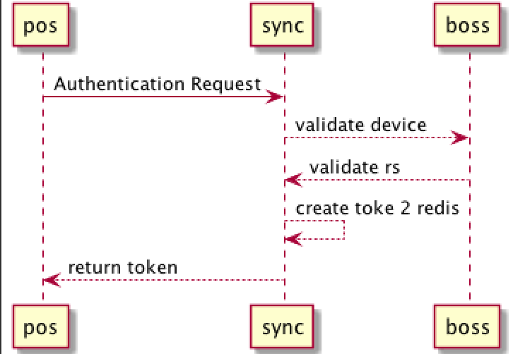
API安全性
设备认证

Slide 24
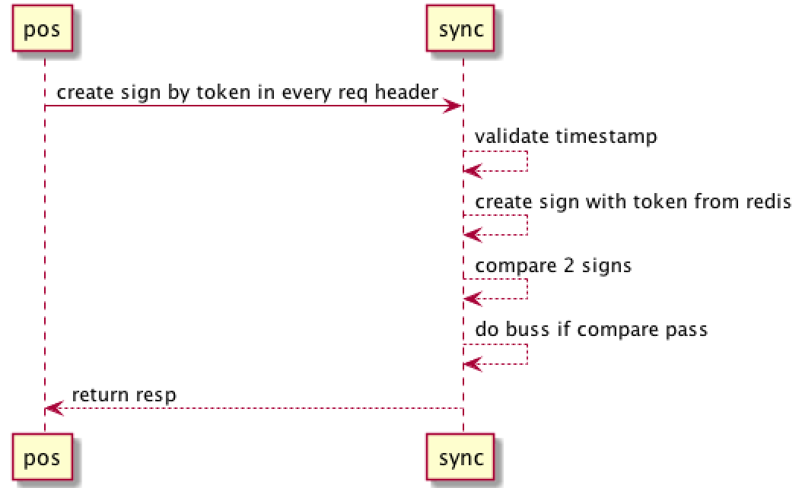
API安全性
接口签名验证

Slide 25
黑色Q4
Future和自定义拒绝策略一起不当使用
同步透明化熔断失效
Trade调用kafka报错触发递归死循环调用隐患，导致stackoverflow
获取短信模板同步调用MIND接口，导致下单流程强依赖外部不稳定服务
Checkout调用第三方未设置超时时间，默认30S，威富通挂掉后导致Checkout挂掉
Checkout的代码中事务未拆分，第三方请求超时但是实际扣款成功后丢单（从阿里云日志中恢复）
平安夜MOBILE流量增长3倍，导致从库挂掉

Slide 26
sharding
16年底日均订单量达到30W+，依靠升级RDS和数据归档勉强支撑
17.1调研&选型
17.3确认选型
 | mycat | Sharding-jdbc
侵入性 | 几乎没有 | 少量
性能 | PROXY形式多一次网络传输 | 直连RDS
运维投入 | 需要自行实现高可用 | 无
二次开发 | 功能大而全，源码多 | 源码&设计简单

Slide 27
sharding
Application server
Data access layer
商品库
订单库
营销库
db_0
db_1
支付库
XX库
db_2
db_n

Slide 28
sharding-上线部署架构
trade-rds1
trade-rds2
clam_online
sh1
sh1
sh2
sh2
DTS
global_sh
global_sh
global=订单库no sharding tables+镜像表

Slide 29
2017.3
同步下行标识实时/非实时模块
共享模块git拆分&maven版本管理
客户端国际化（req header传递地区）
OS MOBILE产品线成立（移动POS）

Slide 30


TW敏捷培训

Slide 31
TW敏捷培训
CI流水线：一次构建多次部署、配置外置化
重构&UT的重要性
自驱力&拒绝保姆式开发
所有问题从本质上都可以归结为人的问题。团队要想不断进步，满足业务和线上质量需求，除了让团队中的每一个人不断提升之外，没有其他捷径

Slide 32
多数据源
作为DOOM中一项重要落地工作-分库的遗留问题过渡解决方案
2017.6上线
AbstractRoutingDataSource
Other DS
Sharding DS
trade_0
trade_n

Slide 33
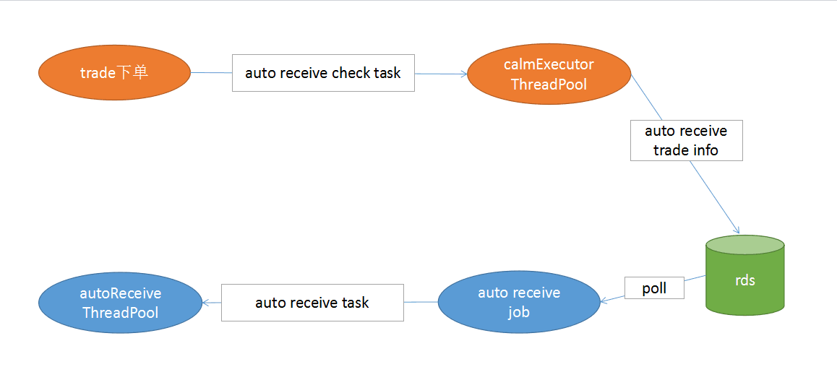
服务器自动接单
作为外卖领域的2大卖点之一（另一个为对接渠道全面）
从2017.5至2017.9经历了3个版本地演进

Slide 34
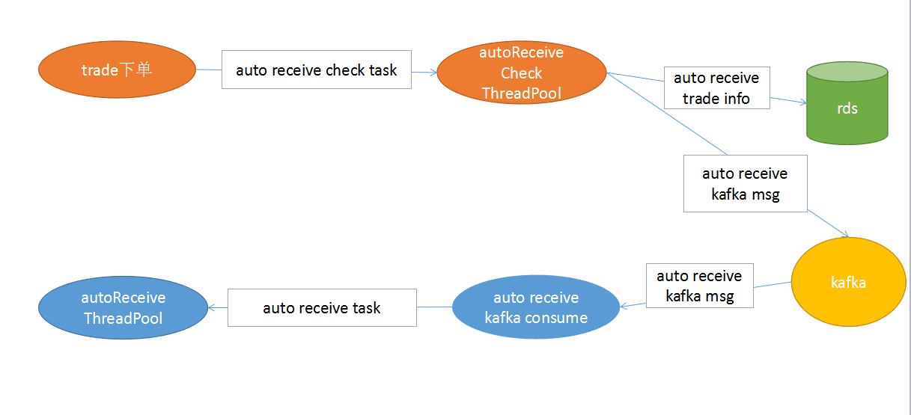
服务器自动接单
解决关键业务共享线程池资源问题
解决JOB导致的接单不及时问题

Slide 35
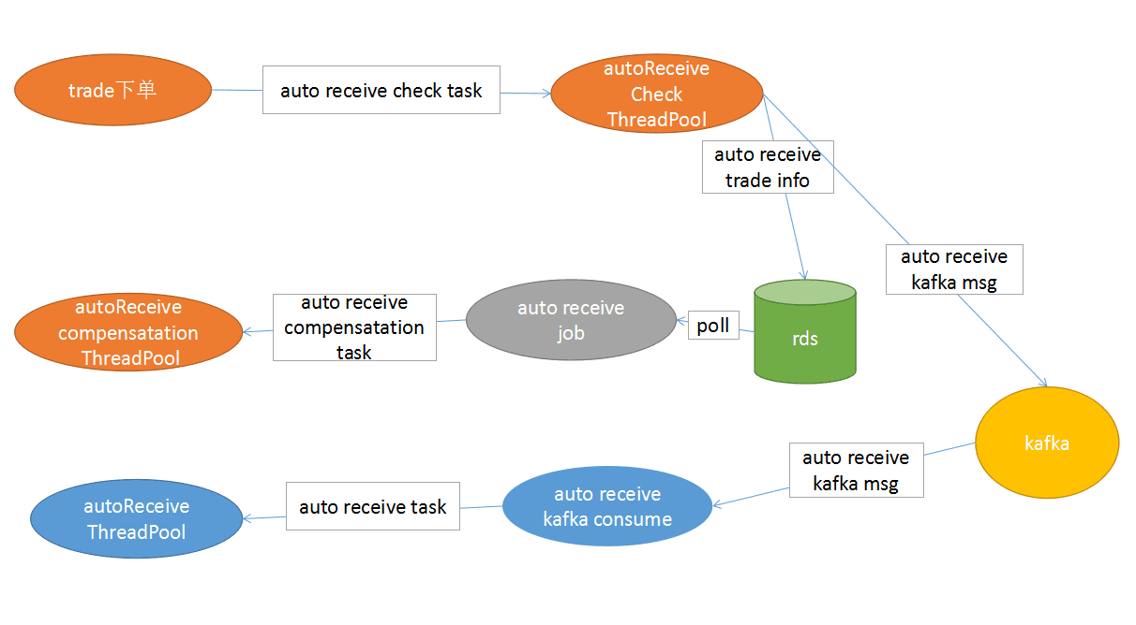
服务器自动接单
添加JOB作为MQ异常时的补偿措施

Slide 36
同步下行遗留问题
同步透明化FGC
2017.5开始，在连续压测3小时或线上运行一周后出现
Spring cloud metrics算法规则问题
透明化接口调用的URL中带有queryString，且门店、设备、时间戳每次请求均可能不一样
导致统计对象数量无限制增长
解决
屏蔽针对RestTemplate的拦截metrics
重写这部分metrics，移除queryString

Slide 37
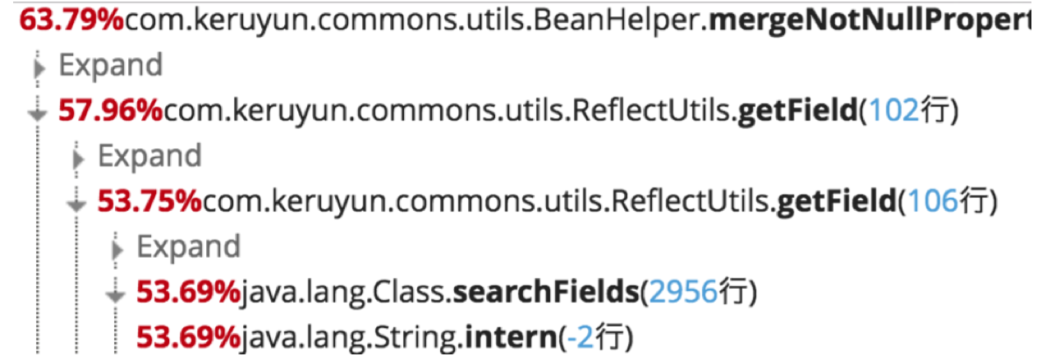
同步下行遗留问题
同步下行响应时间保持在90-140ms无法降低
找到瓶颈：jdk反射api存在的String.intern
解决
调优XX:StringTableSize
使用spring提供的ReflectionUtils（内部有cache机制）
优化后响应时间<50ms

Slide 38
订单库分库
解除对其他库的依赖（好多多数据源。。。）
解除其他域对我们的依赖：doom 接口（远远不够）
2017.5随多数据源一起实施，2017.7上线
较为严重的遗留问题
member_address只有同步组写入，但是属于营销相关，为了和customer join而划分到大库。后续需要营销域接入，或者将收货地址相关信息独立出来由配送域维护
创建customer和排队、预定、下单、退货形成强关联关系，需要将这部分流程使用消息/领域事件解耦

Slide 39
订单库分库-解耦方式
同步接口调用
仅适用于上游的业务场景对下游提供的服务强依赖的场景。如在线支付之于checkout
上游服务需要考虑自我保护机制：降级、限流
异步消息通知
适用于上游的业务操作不需要知道下游服务的执行结果，并且也不会受到其结果影响的场景。如扣减库存之于scm
上游服务需要保证failcache,最大努力送达(柔性事务)
上下游服务需要共同保证业务数据的最终一致性（消息去重、业务幂等）
本地化数据存储
适用于上游的业务场景对下游服务提供的部分数据有依赖，但是和上游主业务流程关系不大的场景，如业务操作失败的提示信息中需要展示设备编号
下游服务提供领域数据下发机制+补偿查询接口
数据只能由下游服务写入，不能形成双写

Slide 40
同步下行机制改造
增加配置变更推送，减少无谓地被动轮询
截止到17年底，基本上除了MIND之外均接入
2018.1增加从服务器动态获取轮询策略
Sync.v5
mind
scm
mq
pos
loyalty
talent
consumer
push
,,,

Slide 41
AMQ迁移KAFKA
2017.5.5 由TB引发的AMQ事故，让公司决定开始将MQ上的业务从AMQ迁移到KAFKA
AMQ
consumer
producer
KAFKA
producer
Old node
New node
consumer
nginx

Slide 42
2017.6-2017.8
Swagger
Kafka升级版本0.8---->0.10
JOB拆分微服务
Sharding提供SDK
获取sharding/no sharding tables配置
根据品牌ID获取分片名称

Slide 43
“惊喜”日
2017.8.15，针对新品发布会的推广活动，运营人员在BOSS后台大量推送公告
对应的同步下行表从16年上线起就没有添加索引，BOSS也不知道同步会查询这张表
大量慢查询触发Future.get超时
在catch中对仍在执行的Future进行了cancel操作
因为被中断，因此子线程中负责多数据源切换的ThreadLocal中存储的路由没有重置
后续对订单库操作的子线程从ThreadLocal中仍然读取的是boss库路由
持续20分钟无法同步下行订单库数据
看似一个索引引发的血案，实际上确实工作中对领域化妥协的必然后果

Slide 44
“惊喜”日
2017.8.15下午，OP发现业务部门共用的REDIS的内存&CPU均不断增长
除了确定不是同步的锅，暂时不能准确定位到原因
为了保证晚高峰sync.v5不受到影响，因此临时修改了redis配置指向新的redis
当天17点重启V5和JOB切换成功
当晚22点trade临时上线。。。
trade和v5共用一个redis配置。。。
上线后的trade指向新的redis，而未上线的calmrouter服务仍然指向老的redis
最终导致trade上线后所有进行初始化/开机的POS设备认证成功，而后续操作签名验证失败
服务拆分自治，配置也必须是其中一部分

Slide 45
分区部署
背景
满足产品功能快速迭代，真正实现A/B TEST
保持老商户或者不需要新功能的商户的云端环境稳定，减少迭代发版对稳定区的影响
为区域性地灾备转移做准备
为大客户私有云部署做准备

Slide 46
分区部署
ZBRD proxy
SLB
分区1
分区2
不分区服务
Tengine cluster
Tengine cluster
push
Mapp
Use unid sdk
Mapp
Use unid sdk
boss
RDS&NoSQL
RDS&NoSQL
store
MQ
MQ
checkout

Slide 47
分区部署
2017.9开始实施，期间经历了BOSS分库。2017.11.28第一期上线
2017.12所有服务的流量均路由VPC，原经典网络的生产环境废弃
第二期主要目标为提供数据迁移平台/工具
分区部署的真正价值需要等待第二个稳定区上线后才能体现

Slide 48
2017.9-2017.12
Haproxy---->SLB，解除12W连接数限制
Push FGC
断开连接再重连后会新增1条设备监控信息，导致hazelcast内存缓慢增长。改为覆盖
Push连接数异常增长
某些版本的客户端存在重复连接BUG
注册设备时检测断开之前的连接
2017.9.20 八年抗战学车胜利
引入领域事件的概念，驱动对其他域的解耦以及消息外观设计

Slide 49
总结过去
CPM 2K---->160K（仅http）
服务个数 1---->9
服务部署节点数 4---->97
团队人数7---->20
签约商户数3k---->5W
客户端设备数量2k---->9W

Slide 50


总结过去
进公司前的我
进公司后的我

Slide 51
下部预告
一些思考
展望未来

Slide 52
2016.2
sync.v4并行化，响应时间400ms→200ms
checkout并入同步组
Hibernate validator
memcached lock

